Slide 1
Урок русского языка.
2-б класс.
Учитель- Миронова Елена Петровна.

Slide 2
Тема:
«Правописание предлогов и приставок.» ( Закрепление).

Slide 3
Цели:
Повторить и закрепить знания о правописании приставок и предлогов; их слитное и раздельное написание.
Развивать речь и творческие способности.
Воспитывать культуру общения на уроке.

Slide 4
Самые распространенные приставки.
За- на- над-
О- до- об-( обо-)от-( ото-)по- под-(подо-) про- (со-) (во-) (надо-) (предо-)
Пере- пред-
В- с- об- от- под- над- пред-
Пре- при- из- (ис-) раз- (рас-) без- (бес-)

Slide 5
*Словесно-логическое задание. К слову из верхней строки подбери подходящее слово из 2 и из З строки.
подводить проводил наводить
к на в
аптеке зрачок автобус

Slide 6
* Подумай!
Название какого очень распространенного дерева состоит из четырех предлогов?

Slide 7
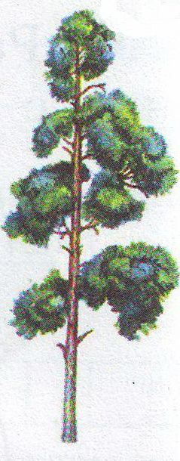
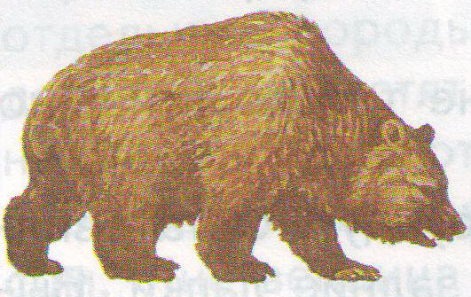
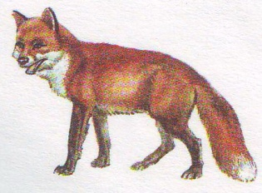
Заревел медведь со сна И в густом лесу, Вздрогнув, стукнула сосна Шишкою лису.

Slide 8
Название какого очень распространенного дерева состоит из четырех предлогов?
на
с
о
с

Slide 9
Домашнее задание
Омоним ( в словаре),рисунки, примеры омонимов
Упр. 162или163* на выбор.

